Slide 1
Erinnerungsgeschichte der Deindustrialisierung in Lota, Chile
Ruhr-Universität Bochum 15.01.2024
Historisches Institut
Erinnerungsgeschichte der Deindustrialisierung in Lota
Dozent: Prof. Dr. Stefan Berger
Referentin: Lilli Krüger
WS 23/24
Sich erinnern, um zu vergessen?

Slide 2
Gliederung
Einordnung
(De)industrialisierung
Proteste der Arbeiter
Folgen und aktuelle Lage
Erinnerungsgeschichte
Magdalena Novoa

Slide 3
Einordnung
Hafenstadt im Süden Chiles am Golf von Arauco, ehem. Kohlebergbaustadt
Im Jahre 1662 gegründet
Höhere Bevölkerungsdichte von 335/km² (45,490 Einwohner auf 135,8 km²) (2023)
150 Jahre wichtige wirtschaftl. Und industr. Rolle
Geprägt vom Kampf für soziale Gerechtigkeit
Heute hohe Arbeitslosenquote
Setzt auf Kulturtourismus

Slide 4
(De)industrialisierung (1)
Start der Industrialisierung im 19. Jahrhundert
Durch Investoren wie Familie Cousino (1852) bestärkt
-> einflussreiche, oft kritisierte Inhaber der Lotal Coal Company
Bau von Eisenbaustrecken (1888) begünstigten Industr. ebenfalls
Kohlevorkommen: Schacht von Chiflón del Diablo und Schacht von Schwagermann
Neben Kohleabbau auch Nebenzweige wie Kohleverarbeitung oder Energieerzeugung
Höhepunkt: spätes 19. Jhd bis frühes 20. Jhd.
1897 erstes Wasserkraftwerk

Slide 5
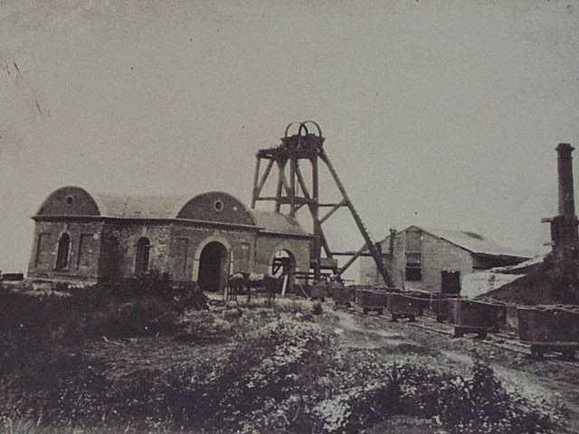
(De)industrialisierung (2)
Niedergang des Bergbaus in 2. Hälfte des 20. Jhd.
1914 Behinderung durch Eröffnung des Panamakanals
Vorrübergehende Entschärfung durch Kohleknappheit im 1. WK
Neue Produktionssysteme, billigere Konkurrenz
-> zunehmde Schwächung
1973 Verstaatlichung des Bergbaus
Kohlekrise, hohe Produktionskosten, Umweltparameter
-> 1997 Schließung der Lota Minen

Slide 6
Proteste der Arbeiter (1)
Harte und gefährliche Arbeitsbedingungen
Bis 1920er keine sozialen oder arbeitsrechtlichen Vorschriften zum Schutz
-> zwei Streiks führten zu Legalisierung von Gewerkschaften u. Reduzierung d. Arbeitszeit
1926 erste Gewerkschaft (Industriewerkschaft Nr. 6), 1940er fast 11.000 Mitglieder
Proteste wurden zunehmend politischer
-> Gründung von Parteien, die 1938 sogar Wahlen gewann
Theaterprojekt von 1946, wurden 1947 durch Präs. Videla unterbrochen
Genehmigter Streik wurde vom Militär als Vorwand für Einsatz genutzt
-> Inhaftierung und Enteignung des Theater Grundstückes
Legale Streiks bis Ende Amtszeit d. Präs. Verboten (1952)

Slide 7
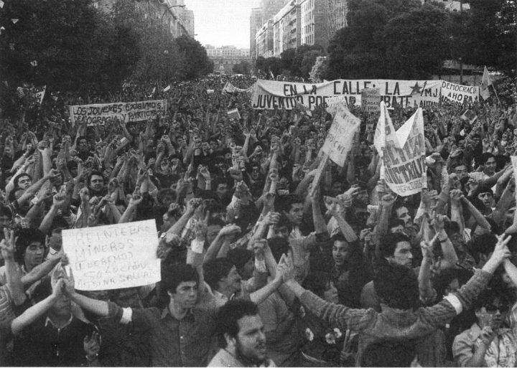
Proteste der Arbeiter (2)
Während Präs. Allendes erneutes Aufleben
1973 Übernahme Militärregime Pinochet
-> Auflösung der Gewerkschaften, Übernahme des Theaters, Inhaftierungen, Folter, Hinrichtungen
Privatisierung der staatlichen Industrien
1979 Legalisierung von Gewerkschaften, Zurückgabe des Theaters
-> pazif. Demonstrationen
Regierung nach Pinochet entw. keine neuen Strategien für Kohleförderung
1997 nur noch 800 Gewerkschaftsmitglieder
Wunsch nach Aufarbeitung in kommunale Organisationen

Slide 8
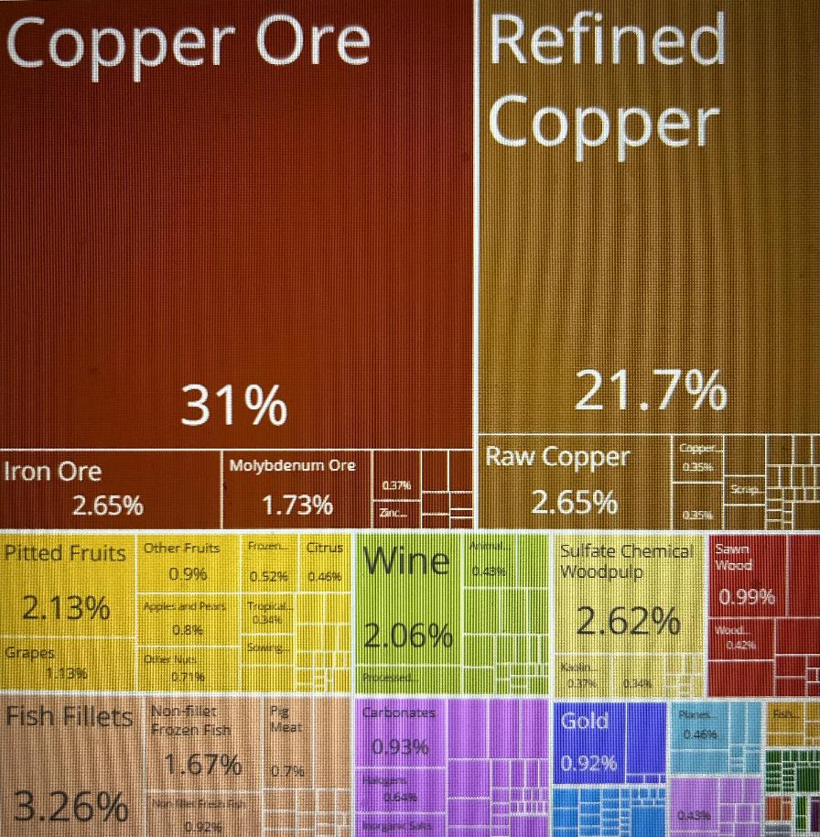
Folgen und aktuelle Lage
Deindustrialisierung drängte Arbeiter an Rand d. Gesellschaft
Nach Verlust d. Gewerkschaften Sinngebung in Tourismus
Umstrukturierung soz. Beziehungen
Resultat oft Alkohol und Depressionen
Nostalgie an polit. Teilhabe, Gefühl Erbe zu schützen
Organisation in Kultur- und Denkmalschutzverbänden
Heutzutage wenig Kohleabbau, Fokus auf Kupferabbau
Noch immer Streiks für Gesetzesreformen
Unglück der San Jose Mine

Slide 9
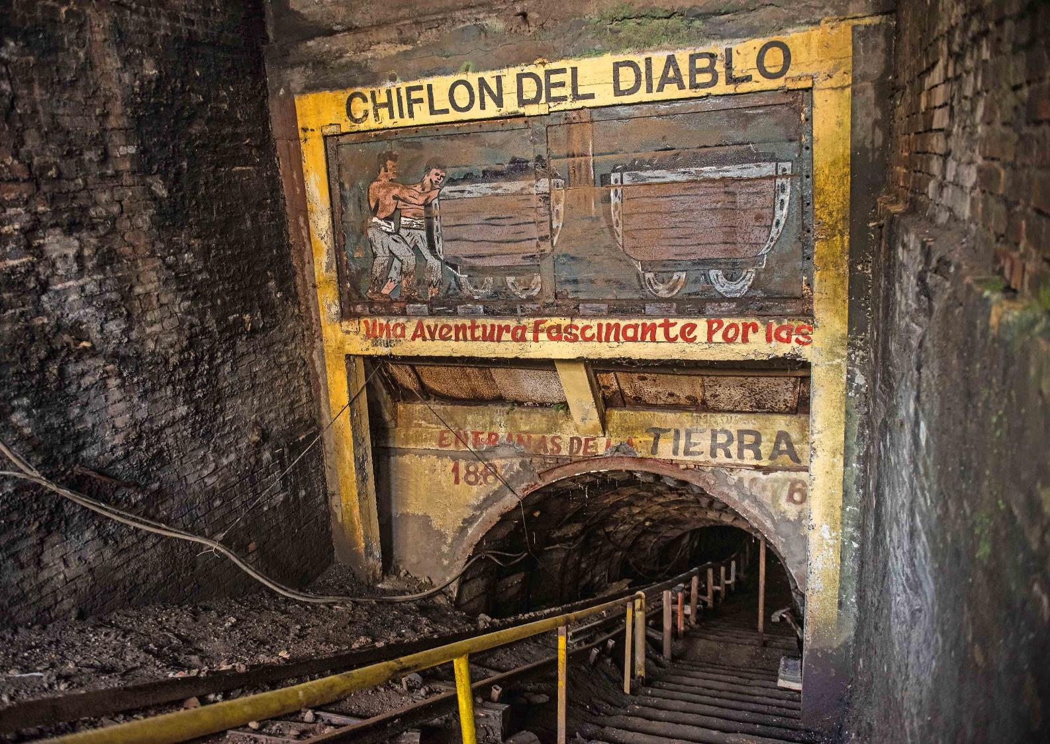
Erinnerungsgeschichte
Historisches Museum von Lota
Cousino Park
Chiflón del Diablo
Tag von Luis Emilio Recabarren
Basisorganisation Mesa
Descubre Lota Caminando
Halle 83
Illustre Municipalidad de Lota
Orchester "Cuerdas para Lota"
Canción del minero

Slide 10
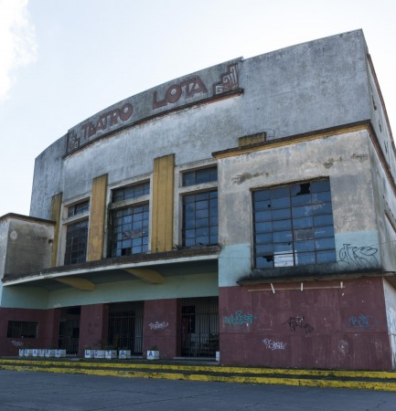
Magdalena Novoa: sich erinnern, um zu vergessen?
Nostalgie als Mittel, Negatives zu beseitigen
Schwerpunkt ist Solidarität, soll soz. Strukturen verstehen u. Erzählungen kontrollieren
Angetrieben vom Gefühl d. Verlustes und Wunsch nach Zugehörigkeit
Ziel ist neue Identität der Stadt
Erinnerungsarbeit als polit. Und aktiv. Instrument
Eingeladene vs. Erfundene Partizipationsräume -> Recht auf das Erbe
AHD solle sich Vorstellungen anpassen (Theater zum Denkmal machen)
Zentralisierte Kulturpolitik, nicht ausreichend -> Erfolge seit 2009
Streben nach Anerkennung der Arbeiterklasse

Slide 11
Fragen für Diskussion
Sind die Erinnerung an die Deindustrialisierung in Lota wirklich unzureichend?
Stimmt ihr Novoa zu, dass Nostalgie als Mittel zum Zweck genutzt wird?
Wird absichtlich Negatives ausgeblendet oder nur versucht Kulturtourismus anzukurbeln?
Inwiefern wird erinnert, um zu vergessen? Stimmt ihr dem zu?

Slide 12
Literaturverzeichnis
Ahumada, José Miguel: The Political Economy of Peripheral Growth. Chile in the Global Economy, Schweiz 2019.
Contreras, Dante: Poverty and Inequality in a Rapid Growth Economy. Chile 1990-96, in: The Journal of development studies, Band 39 Nr 3 (2003), S. 181-200.
Herzer, Dierk: Exportdiversifizierung und Wirtschaftswachstum in Chile. Eine ökonometrische Analyse, in: Jahrbücher für Nationalökonomie und Statistik, Band 225 Nr. 2 (2005), S. 163- 180)
Novoa, Magdalena: Gendered nostalgia. Grassroots heritage tourism and (de)industrialization in Lota, Chile, in: Journal of Heritage Tourism Nr. 18 (2021), S. 365-383.
Novoa, Magdalena: Insurgency, heritage and the working class. The case of the Theatre of Union Nº6 of the Coal Miners of Lota, Chile, in: International Journal of Heritage Studies Nr. 24 (2017), S. 354-373.

Slide 13
Abbildungsverzeichnis
Chile (CHL) Exports, Imports, and Trade Partners | The Observatory of Economic Complexity (oec.world)
Bild der streikenden Arbeiter: https://i.pinimg.com/736x/83/b1/b9/83b1b9ffa3beebf54e42a8f0b0cc548b--latin-america-santiago.jpg, zuletzte aufgerufen am 12.01.2024, 14:28.
Bild des Theaters: https://th.bing.com/th/id/OIP.iZzrP7uxEXJr0EEFobVozQHaEc?rs=1&pid=ImgDetMain, zuletzt aufgerufen am 12.01.2024, 13:16.
Bild Chiflon del diablo: https://th.bing.com/th/id/R.a92424bf86763532d6e19d0f15845166?rik=irXIZaV%2fOnmbsA&pid=ImgRaw&r=0, zuletzt aufgerufen am 13.01.2024, 18:37.
Bild von Lota: https://www.worldatlas.com/r/w1200/upload/1f/b9/d3/chile-administrative-map.png, zuletzt aufgerufen am 10.01.2024, 17:09.
Bild von den Arbeitern: https://th.bing.com/th/id/R.873a74cedfce57e20bb547eb066b9936?rik=%2bONEXO0FUL0Ylg&riu=http%3a%2f%2fwww.memoriachilena.gob.cl%2f602%2farticles-126794_thumbnail.jpg&ehk=3wxBy89CHEg3atQzw6kwgBXe1vKYzBLEISjUPd6lSec%3d&risl=&pid=ImgRaw&r=0, zuletzt aufgerufen am 10.01.2024, 17:03.
Bild der Mine: https://2.bp.blogspot.com/-s8rUR0CnZW0/VLrJyv6b2iI/AAAAAAAACog/hnmwU3XQzpU/s1600/100-1932mina.jpg, zuletzt aufgerufen am 10.01.2024, 13:57.

